Slide 1
인하방범대
201845003 김민정

Slide 2
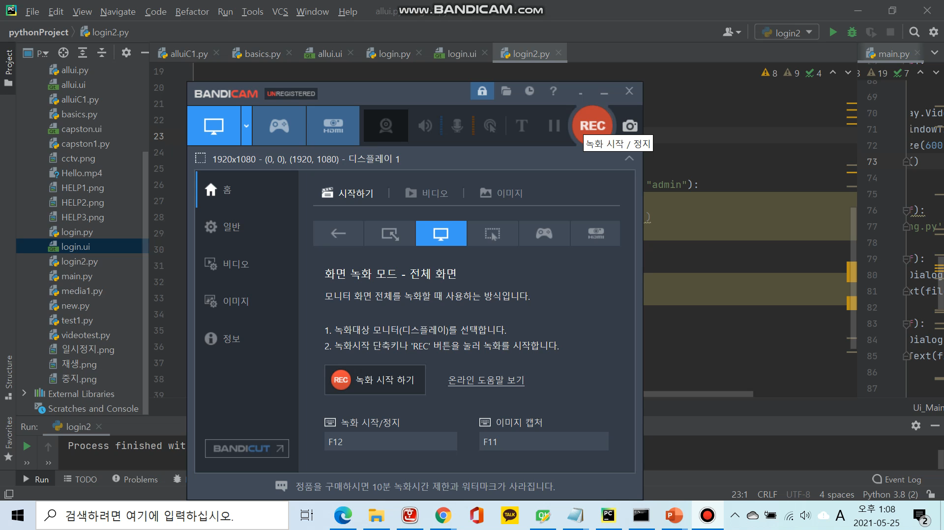
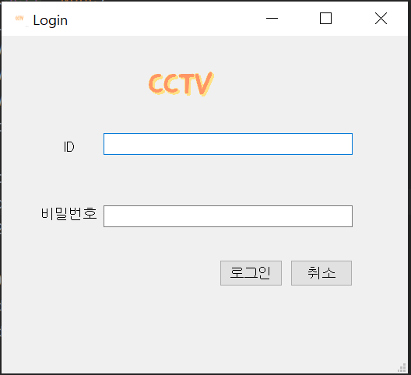
13주차 진행상황_1 Window Gui 환경구축 : Login

Slide 3
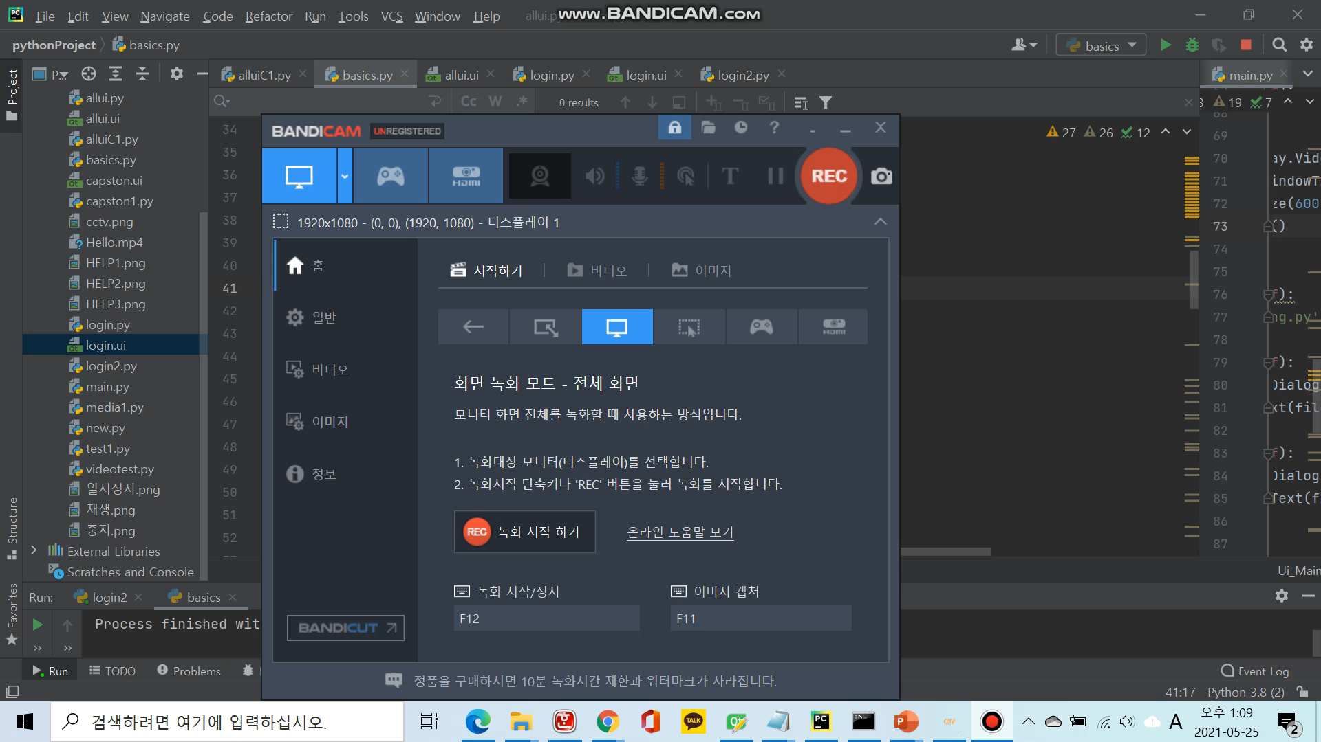
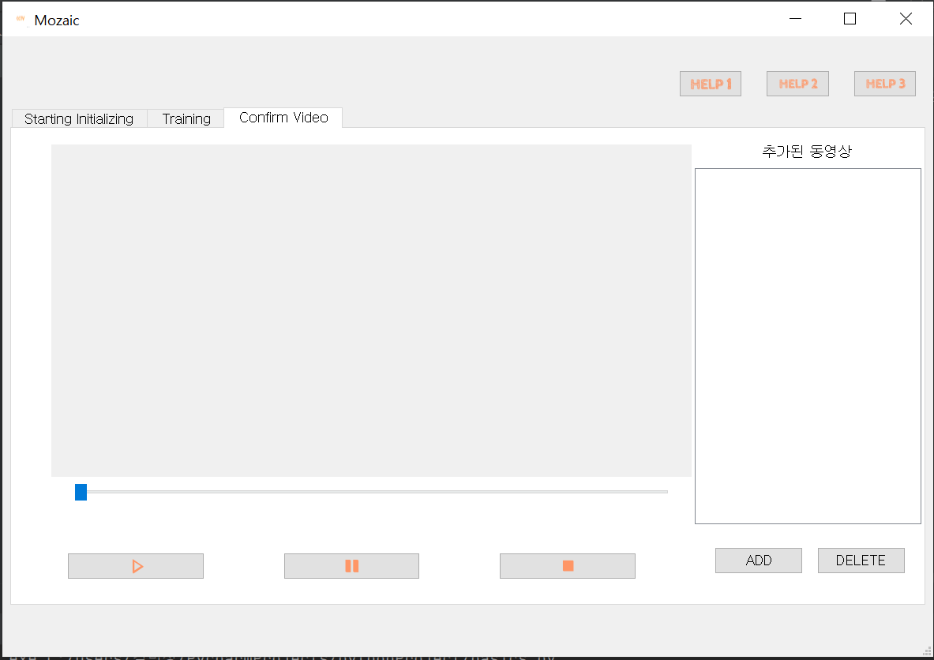
13주차 진행상황_2 메인 Gui 환경구축

Slide 4
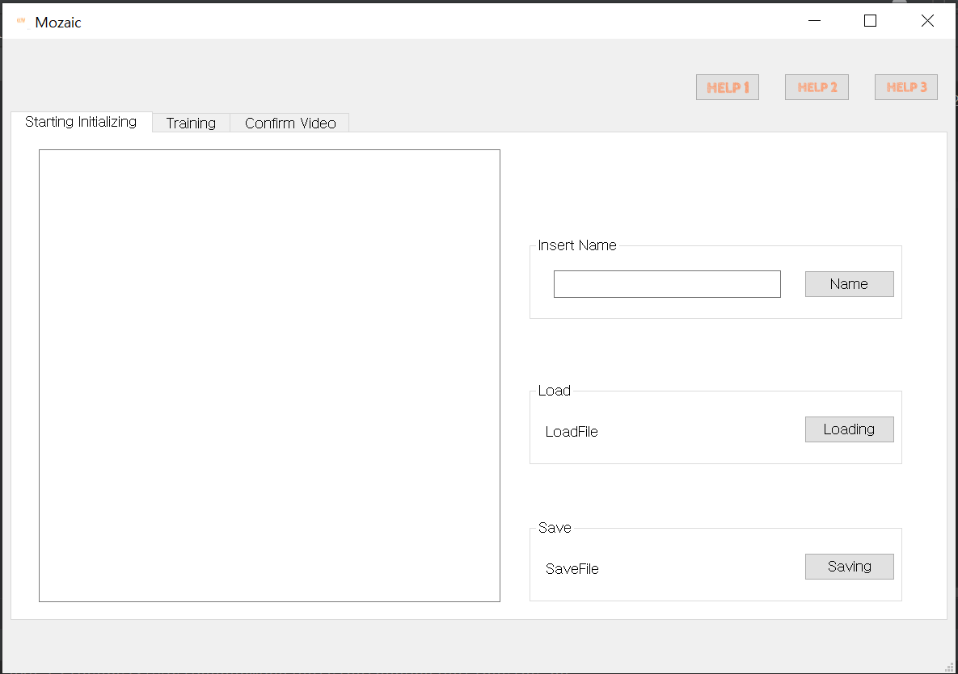
13주차 진행상황_2 메인 Gui 환경구축
영상 속에서 찾고자 하는 사람의 얼굴을 Dataset 처리
하기 위해 카메라에 얼굴을 촬영하는 Starting Initializing 기능
찾고자 하는 사람의 이름 입력
영상처리 하고자 하는 파일 선정하기
영상처리 후 저장경로 지정하기

Slide 5
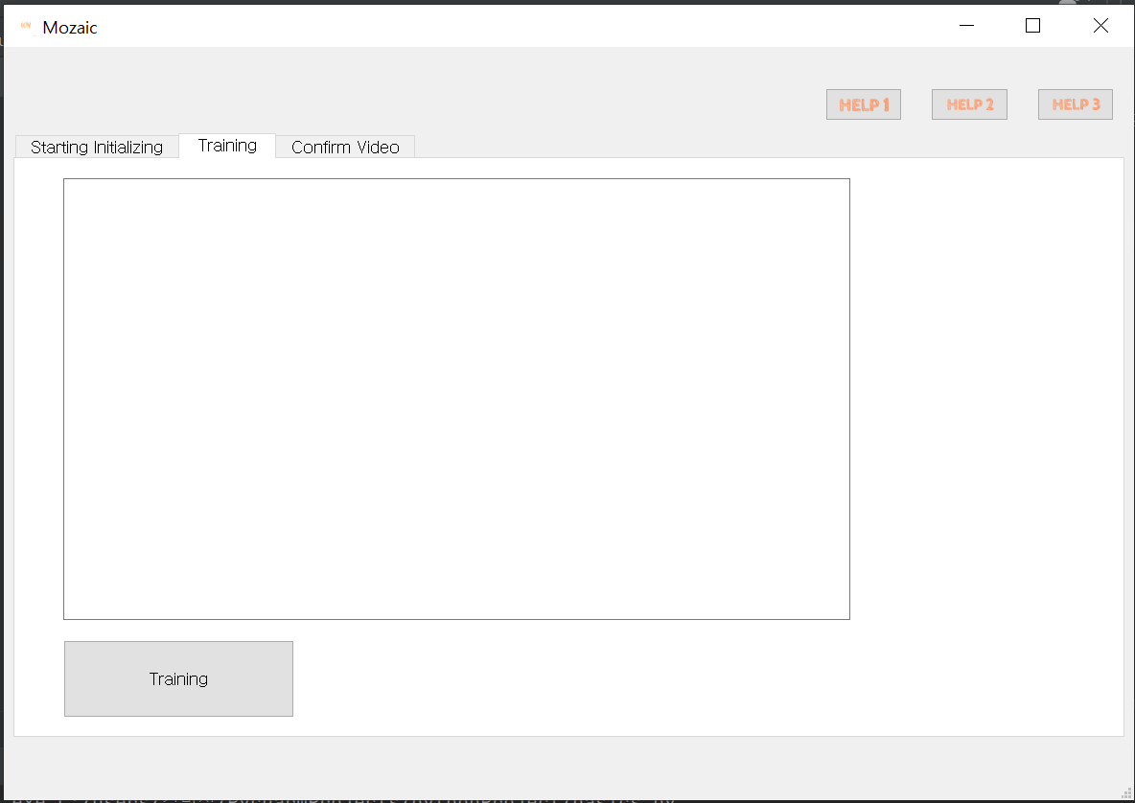
13주차 진행상황_2 메인 Gui 환경구축
영상 처리하는 로그상태를 띄워 주기 위한 로그 창

Slide 6
13주차 진행상황_2 메인 Gui 환경구축
동영상 재생을 위한 위젯 배치
영상처리가 완료된 영상들을 파일 라이브러리로부터
가져와 리스트로 배치한다.
동영상 시간대를 드래그하여 조정하기 위한 위젯
리스트에 파일 추가, 제거
동영상 재생, 일시정지, 중지기능

Slide 7
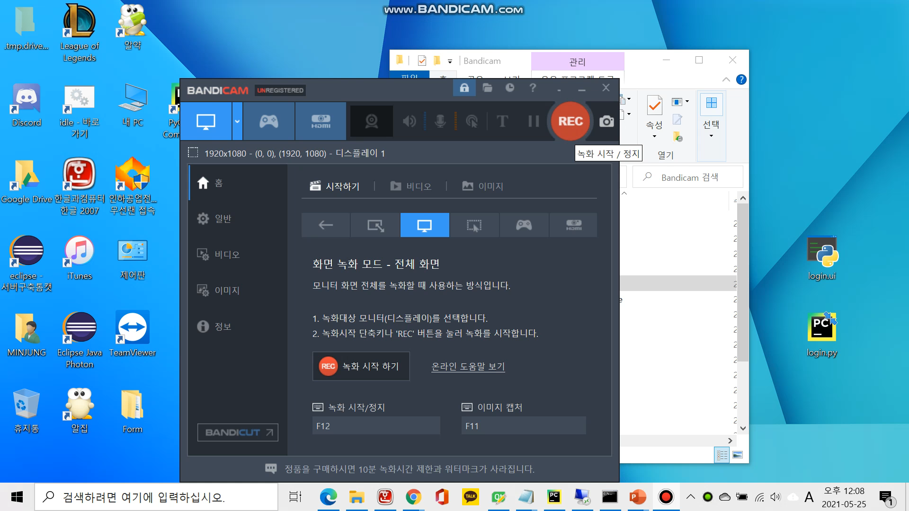
13주차 진행상황3 라즈베리 파이 Black 처리

Slide 8
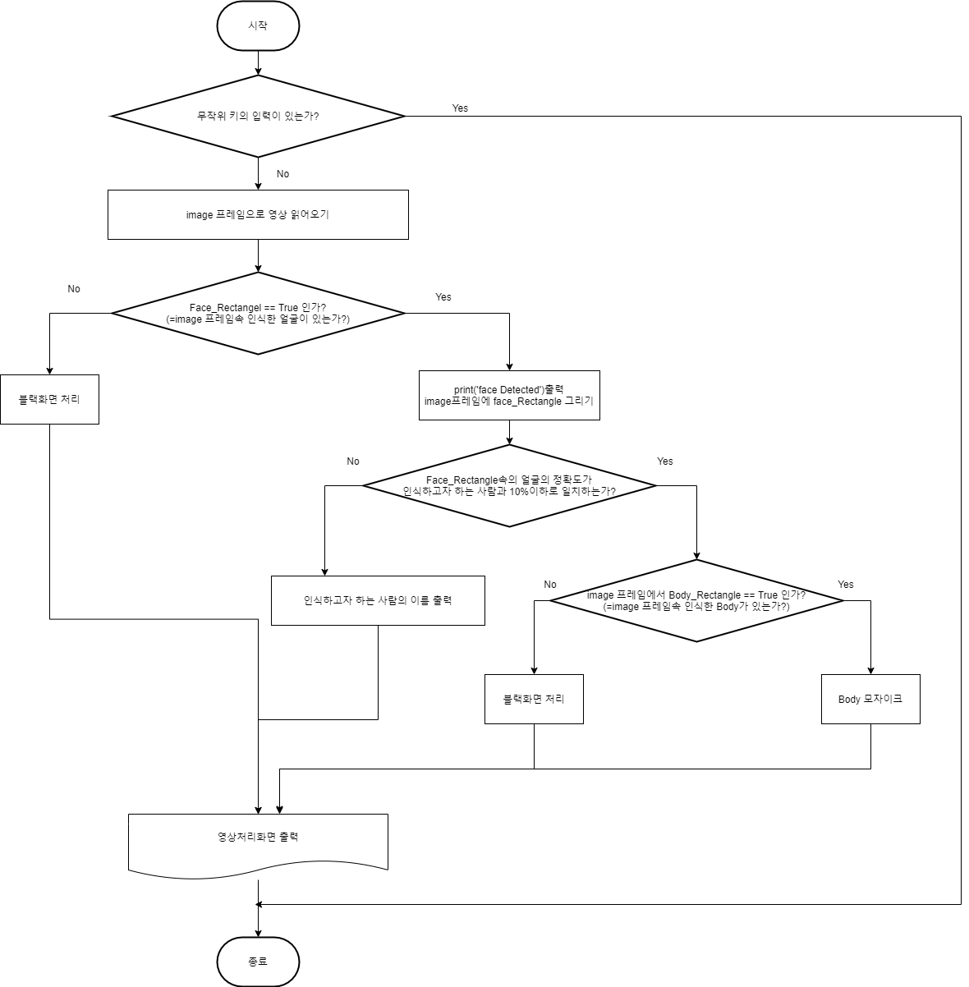
13주차 진행상황3 라즈베리 파이 Black 처리 : 알고리즘

Slide 9
13주차 진행상황3 라즈베리 파이 Black 처리 : 문제점과 해결방안
첫 구상시의 블랙화면 처리 조건은, 영상에서 불러온 image 프레임에 Face나 Body를 인식하지 못하면 (Face_Rectangle == False 인 경우, Body_Rectangle == False 인 경우) 화면창을 자체 모자이크 처리하는 Black 처리를 하고자 하였으나, 실제 실행결과 확인 시 Face를 인식하지만 정확도가 떨어져 “누구인지” 인식을 하지 못하는 경우 때문에 제대로 된 Black 처리가 되지 않았습니다.
실제 프레임을 영상으로부터 가져오는 image프레임을 Face_Rectangle == True의 경 우 다시 resize하는 임의의 변환이 필요할 것으로 보입니다.

Slide 10
14주 차 진행 예정 상황
Window 상의 GUI 기능을 완성(Gui자체 기능, 라즈베리파이와의 연동기능)하고, 13주차 프로젝트 진행 시 미해결되었던 Black화면 처리의 기능을 완료할 것입니다.

